Slide 1
Задание
ИРМ СПФРСЕОЙИ
2 3 1 6 1 4 2 7 5 3 9 8

Slide 2
Задание
МИР ПРОФЕССИЙ

Slide 4
1 конкурс «Название команд и девиз»
Умельцы
девиз:
«и, перетрут, терпение, всё,
труд»
Мастера
девиз:
«боится мастера дело»

Slide 5
1 конкурс «Название команд и девиз»
Умельцы
девиз:
«Терпение и труд всё перетрут»
Мастера
девиз:
«Дело мастера боится»

Slide 6
2 конкурс
«Подскажи профессию»

Slide 7
3 конкурс
«Дополни пословицу»

Slide 8
Кузнец, охотник, швея, садовник, портной, строитель, тракторист, рыбака, врача.
Без топора не плотник, без иглы – не ……..
Каков …………, таков и трактор.
Умелый ……….. зря стрелу не выпустит.
………. сеть кормит.
У ………. лечись, у умного учись.
Хорош …………, хорош и крыжовник.

Slide 9
Без топора не плотник, без иглы – не портной.
Каков тракторист, таков и трактор.
Умелый охотник зря стрелу не выпустит.
Рыбака сеть кормит.
У врача лечись, у умного учись.
Хорош садовник, хорош и крыжовник.

Slide 10
4 конкурс
«Пантомима»

Slide 11
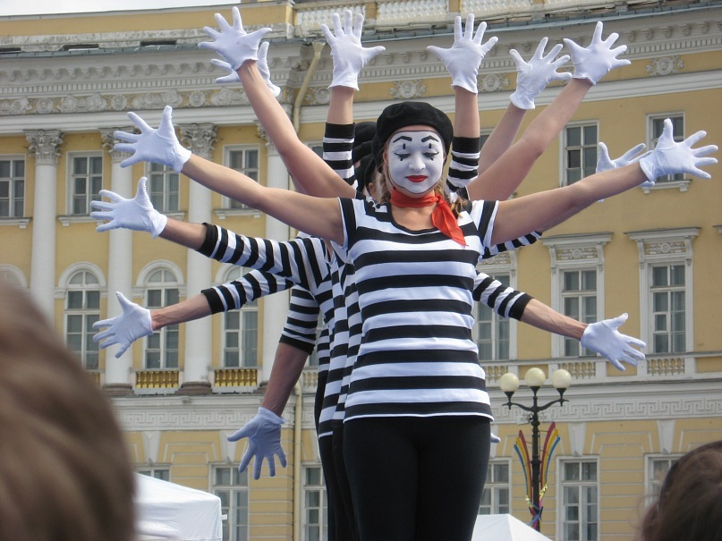
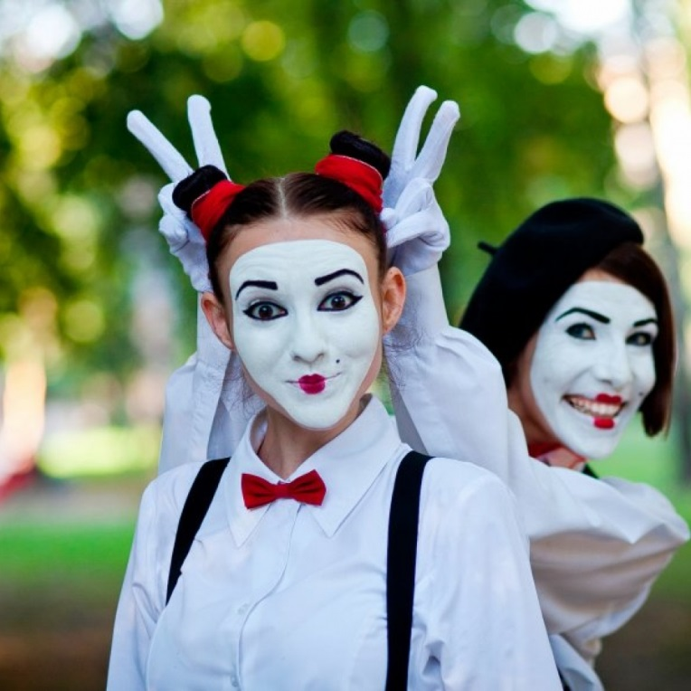
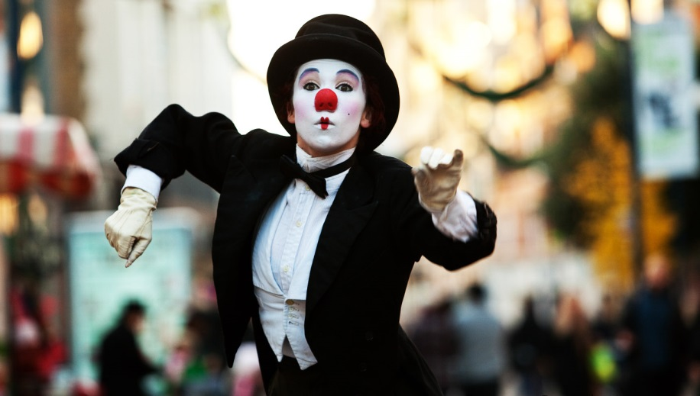
Пантомима - это театральное представление, в котором действующие лица изъясняются мимикой, жестами и пластикой.

Slide 12
5 конкурс
«Такие разные профессии»

Slide 15
6 конкурс
«Самая - самая»

Slide 16
7 конкурс
«Отгадай ребус»

Slide 17
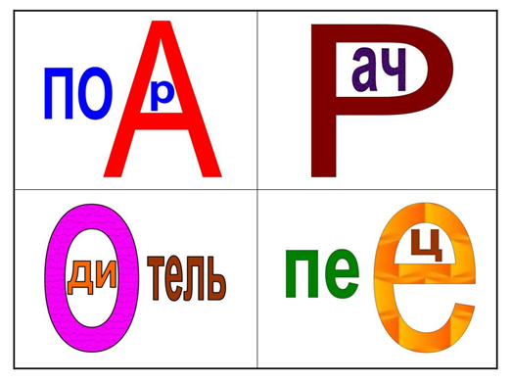
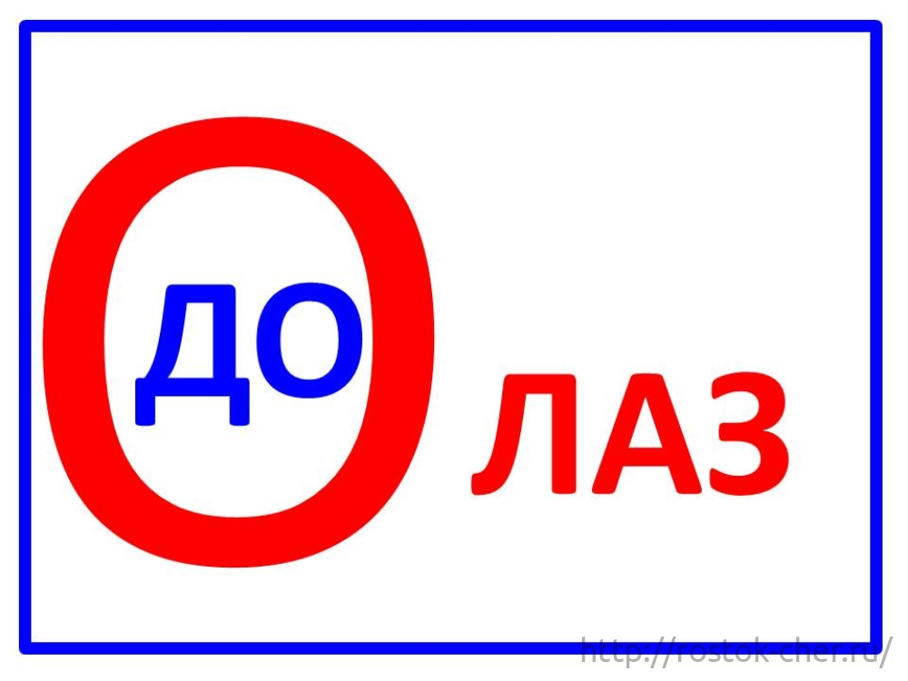

Slide 18
Повар
Врач
Водитель
Певец
Водолаз

Slide 19
8 конкурс
«Вопросы на засыпку»

Slide 20
9 конкурс
«Подумай и ответь»

Slide 21
Вопросы девочкам:
1.Какие рабочие инструменты будете использовать при изготовление фартука?
2.Какие измерительные инструменты используются для построения чертежа?
Вопросы мальчикам:
1.Какие рабочие инструменты будете использовать при изготовление табурета?
2.Какие измерительные инструменты используются для разметки деталей?

Slide 22
Вопросы девочкам:
1.Какие рабочие инструменты будете использовать при изготовление фартука?
- игла
- ножницы
2.Какие измерительные инструменты используются для построения чертежа?
- линейка
- треугольник
- сантиметровая лента
Вопросы мальчикам:
1.Какие рабочие инструменты будете использовать при изготовление табурета?
- рубанок
-ножовка
- стамеска или долото
- киянка
- наждачная бумага
- напильник
2.Какие измерительные инструменты используются для разметки деталей?
- линейка
- треугольник
- рейсмус

